Slide 1
54 ΔΗΜΟΤΙΚΟ ΣΧΟΛΕΙΟ ΠΕΙΡΑΙΑ
ΙΚΑΡΙΑ
ΠΑΝΟΣ ΤΖΩΡΤΖΑΤΟΣ
ΑΝΤΡΕΑΣ ΤΣΑΛΠΑΤΟΥΡΟΣ
Ε’2

Slide 2
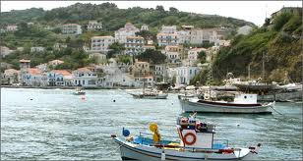
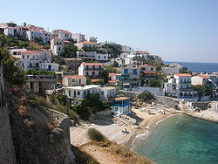
ΙΣΤΟΡΙΑ
Στα βράχια της Ικαρίας έπεσε ο Ίκαρος όταν ο ήλιος έλιωσε το κερί στα φτερά του. Η Ικαρία ανήκει στο Νομό Σάμου και κατοικείται ήδη από τον 9^{οπ.χ.}αιώνα. Υπήρξε, μάλιστα, μέλος της Αθηναϊκής συμμαχίας
Η Ικαρία (ή Ικαριά, στα αρχαία χρόνια Δολύχη) είναι ένα Ελληνικό νησί του ανατολικού Αιγαίου και αποτελεί την ομώνυμη Περιφερειακή Ενότητα Ικαρίας. Πρωτεύουσα και επίνειο του νησιού είναι ο Άγιος Κήρυκος στη νοτιοανατολική ακτή της νήσου, ενώ δεύτερος αναπτυσσόμενος λιμένας είναι ο Εύδηλος στη βόρεια ακτή.

Slide 3
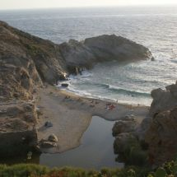
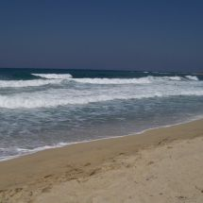
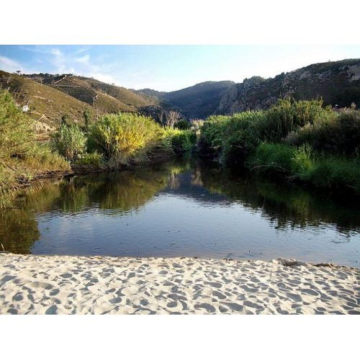
ΠΑΡΑΛΙΕΣ
Παραλία Νας
Παραλία Μεσακτή
Παραλία Λιβάδι

Slide 4



ΠΑΡΑΛΙΑ ΞΥΛΟΣΥΡΤΗΣ
ΠΑΡΑΛΙΑ ΙΕΡΟ
ΠΑΡΑΛΙΑ ΛΕΥΚΑΔΑ

Slide 5
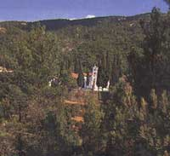
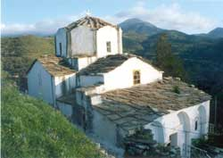
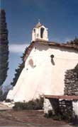
ΕΚΚΛΗΣΙΕΣ
Μοναστήρι της Παναγιάς
του Μουντέ
Εκκλησία της
Αγίας Ειρήνης στον Κάμπο
Μονή της Αγίας Θεο κτίστης

Slide 6
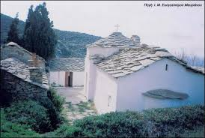
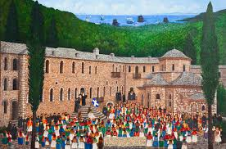
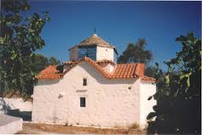
Ιερά Μονή Ευαγγελισμού Μαυριάνου
Μοναστήρι της Ευαγγελίστριας
Ιερά Μονή Ζωοδόχου Πηγής

Slide 7
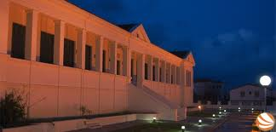
ΜΟΥΣΕΙΑ
Μουσείο Αγίου Κηρύκου: Στο Αρχαιολογικό Μουσείο, μέσα σε νεοκλασικό κτήριο, υπάρχουν πολλά αρχαία ευρήματα, αγγεία, στήλες, λίθινα και χάλκινα εργαλεία, αμφορείς που βρέθηκαν στο βυθό της θάλασσας, κ.ά. Λειτουργεί και λαογραφικό μουσείο

Slide 8
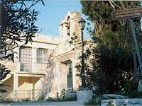
Μουσείο Κάμπου: Υπάρχουν αξιόλογα αρχαιολογικά ευρήματα από τα ερείπια της αρχαίας Οινόης, όπως συλλογές από εργαλεία νεολιθικής εποχής, αγγεία όλων των εποχών της αρχαιότητας, πήλινα ειδώλια, ανάγλυφα επιτύμβια, νομίσματα, κ.ά

Slide 9
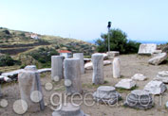
Το Αρχαιολογικό και Λαογραφικό Μουσείο του Άγιου Κήρυκου
Το μικρό αυτό μουσείο βρίσκεται στο κέντρο της πρωτεύουσας της Ικαρίας, σε έναν από τους διαδρόμους της Υψηλής Σχολής του Άγιου Κήρυκου
Εκθέτει διάφορα ευρήματα που χρονολογούνται από την Νεολιθική και Κλασσική εποχή όπως εργαλεία, πήλινα σκεύη, νομίσματα, αμφορείς, όπλα, προσωπικά αντικείμενα και άλλα

Slide 10
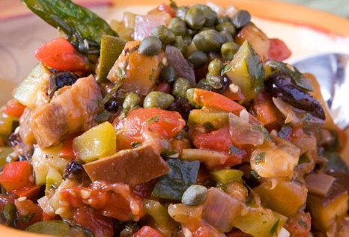
ΦΑΓΗΤΑ
Το "Σουφικό" είναι φαγητό πολύ διαδεδομένο στην Ικαρία, το νησί που φημίζεται για την μακροζωία του, και αυτό διότι η Μεσογειακή διατροφή είναι συνήθεια! Το σουφικό είναι μια πολύ πλούσια πηγή βιταμινών και ευεξίας!

Slide 11
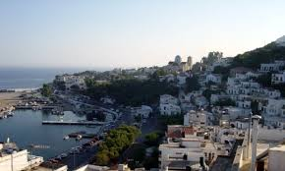
ΜΝΗΜΕΙΑ
Νας: Αρχαία πόλη όπου κατά την μυθολογία κατοικούσαν οι Ναϊάδες. Στην αρχαιότητα υπήρχε ένα από τα πιο φημισμένα Ιερά, αφιερωμένο στην Ταυροπόλο Αρτέμιδα. Από το αρχαίο λιμάνι σώζεται σήμερα η προκυμαία και το δάπεδο του Ιερού. Βρίσκεται δυτικά του Αρμενιστή.

Slide 12
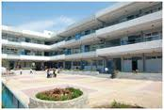
ΤΕΛΟΣ
ΕΥΧΑΡΙΣΤΟΥΜΕ ΠΟΥ ΠΑΡΑΚΟΛΟΥΘΗΣΑΤΕ ΤΗΝ ΕΡΓΑΣΙΑ ΜΑΣ ΚΑΙ ΕΛΠΙΖΟΥΜΕ ΝΑ ΣΑΣ ΑΡΕΣΕ
54 ΣΧΟΛΕΙΟ ΠΕΙΡΑΙΑ

